Slide 1
Observatorios de Costes, Precios y Actividad del Transporte de Mercancías por Carretera

Slide 2
Observatorio de Costes del Transporte de Mercancías por Carretera
(actualización a 31-1-2022)

Slide 3
Índices de actualización
Variaciones de los índices de actualización:
El precio del gasóleo (sin IVA) ha variado de octubre a enero de 2022 un 2,4%, y un 26,5% de enero de 2021 a enero de 2022.
El coste de personal y dietas se incrementó un 0,9% al realizarse la actualización anual.
La variación entre el tipo de interés de "nuevas operaciones en préstamos y créditos de hasta 1 millón de euros para sociedades no financieras" más un diferencial del 1% y el tipo de interés de "nuevas operaciones en préstamos y créditos de hasta 250,000 euros para sociedades no financieras" más un diferencial del 1% ha variado un -24,6% de octubre a enero de 2022, y un -3,1% de enero de 2021 a enero de 2022.

Slide 4
Índices de actualización
El IPC “general” se incrementó un 5,4% al realizarse la actualización anual.
El IPC de “neumáticos” ha variado de octubre(2021) a enero de 2022 un 2,6%, y un 4,7% de enero de 2021 a enero de 2022.
El IPC del “seguros de vehículos de motor” no ha variado de octubre(2021) a enero de 2022 y ha subido un 2,5% de enero de 2021 a enero de 2022.
El IPRI de la división "fabricación de vehículos de motor, remolques y semirremolques" ha variado de octubre(2021) a enero de 2022 un 0,8%, y un 2% de enero de 2021 a enero de 2022.

Slide 5
Índices de actualización
El IPC del “mantenimiento y reparación de vehículos personales” ha variado de octubre de 2021 a enero de 2022 un 0,9%, y un 2,6% de enero de 2021 a enero de 2022..

Slide 6
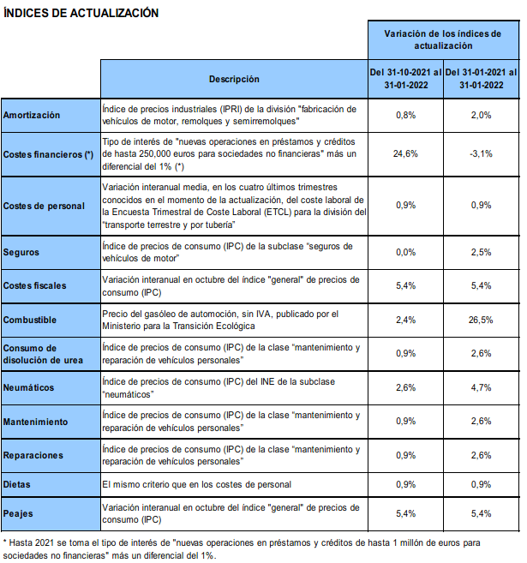
Índices de actualización

Slide 7
Articulado de carga general
El coste anual en el “articulado de carga general” asciende a 31 de enero de 2022 a 140.608,71 €.
El coste unitario por kilómetro en carga es de 1,3785 €/km.
El coste unitario por kilómetro total recorrido es de 1,1717 €/km.

Slide 8
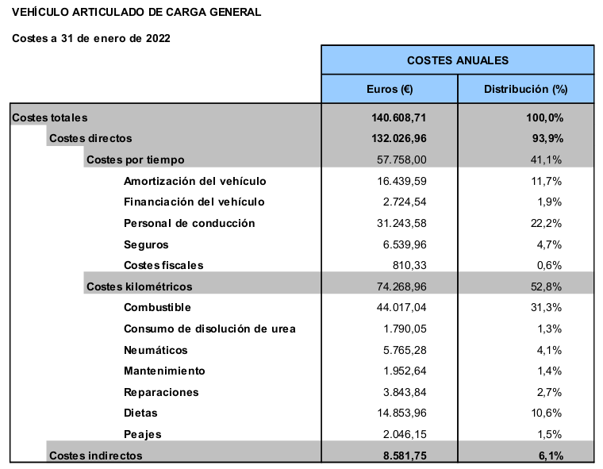
Articulado de carga general

Slide 9
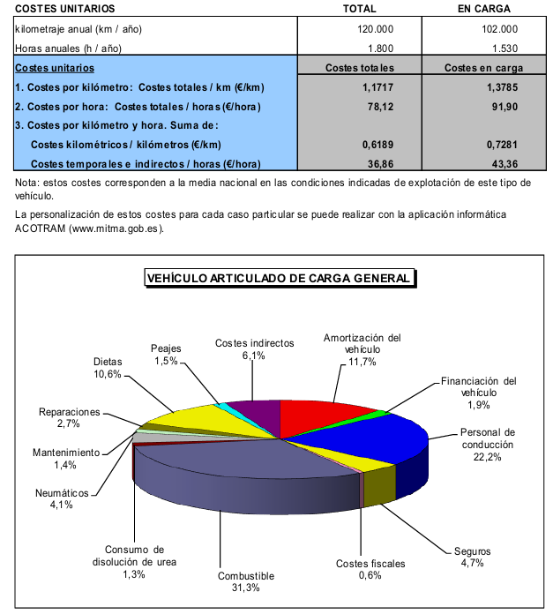
Articulado de carga general

Slide 10
Incremento de los costes
Incremento de los costes:
En la especialidad más habitual, articulado de carga general, los costes han variado lo siguiente:
Trimestral un 1,6%.
Semestral un 4,1%.
Interanual un 9,5%.

Slide 11
Incremento de los costes
En el resto de especialidades las variaciones de los costes anuales oscilan entre:
El 1,5% (trimestral), 4,5% (semestral) y 10,4% (interanual) en el “tren de carretera” (una de las especialidades donde el coste en combustible tiene mayor peso en los costes).
El 0,6% (trimestral), 2% (semestral) y 4% (interanual) en la “furgoneta” (especialidad con el menor peso en los costes del coste en combustible y con el mayor peso del coste de personal).

Slide 12
Incremento de los costes
En el articulado de carga general:
El incremento trimestral del coste de combustible es el responsable del 52,1% del incremento de los costes trimestrales. El coste de la financiación es un 26,2% del mismo. Los costes indirectos son un 6,1% del mismo. El coste de la amortización es un 6% del mismo. El coste de los neumáticos es un 6,4% del mismo. El resto de costes tienen contribuciones trimestrales más pequeñas.

Slide 13
Incremento de los costes
El incremento interanual del coste de combustible es el responsable del 82,2% del incremento de los costes interanuales. Los costes indirectos son un 6,1% del mismo. El coste de personal y dietas es un 3,4% del mismo. El coste de la financiación es un -0,3% del mismo. El coste de la amortización es un 2,4% del mismo. El coste de los seguros es un 1,3% del mismo. El coste de los neumáticos es un 2,1% del mismo. El resto de costes tienen contribuciones anuales más pequeñas.

Slide 14
Variación de los costes

Slide 15
Incremento de los costes

Slide 16
Evolución de los índices de costes

Slide 17
Evolución de los índices de costes

Slide 18
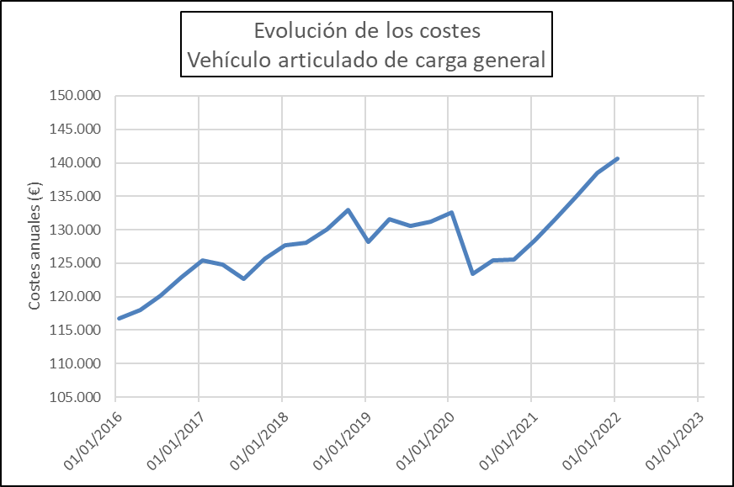
Evolución de los costes

Slide 19
Distribución de los costes
A 31 de enero de 2022 el 32,8% de los costes del vehículo articulado de carga general corresponden al coste de personal y dietas.
El 31,3% de los costes corresponden al coste de combustible.
El 11,7% de los costes corresponden al coste de amortización.
El 6,1% de los costes corresponden a los costes indirectos.
El 4,7% de los costes corresponden al coste de seguros.
El 4,1% de los costes corresponden al coste de neumáticos.

Slide 20
Distribución de los costes
El 2,7% de los costes corresponden al coste de reparaciones.
El 1,9% de los costes corresponden al coste de financiación.
El 1,5% de los costes corresponden a los peajes.
El 1,4% de los costes corresponden al coste de mantenimiento.
El 1,3% de los costes corresponden al consumo de disolución de urea.
Notes:
20

Slide 21
Distribución de los costes
El 0,6% de los costes corresponden a los costes fiscales. El Impuesto Especial sobre Hidrocarburos está incluido en el coste de combustible. El Impuesto sobre las Primas de Seguros está incluido en el coste de los seguros.
Notes:
21

Slide 22
Distribución de los costes

Slide 23
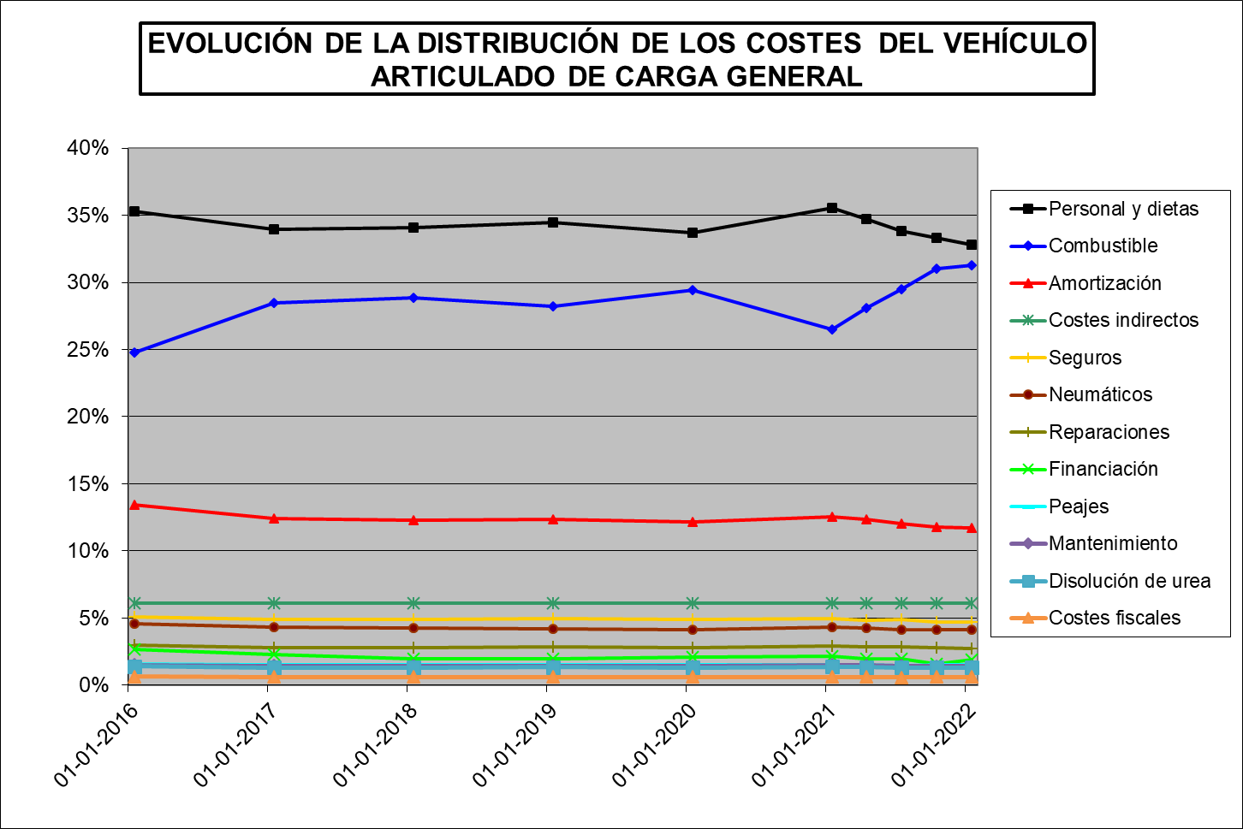
Distribución de los costes

Slide 24
Observatorio de Precios del Transporte de Mercancías por Carretera en Vehículos Pesados
(cuarto trimestre de 2021)

Slide 25
Evolución de los precios
En el cuarto trimestre de 2021 los precios, sin IVA y por kilómetro en carga, aumentaron respecto al trimestre anterior para todos los rangos de distancia considerados.
La variación del precio medio, sin IVA y por kilómetro en carga, en el cuarto trimestre de 2021, sobre el precio del mismo trimestre de 2020, fue de 4,1% para las distancias de 50 a 100 km y de -2% para las distancias menores de 50 km.

Slide 26
Evolución de los precios

Slide 27
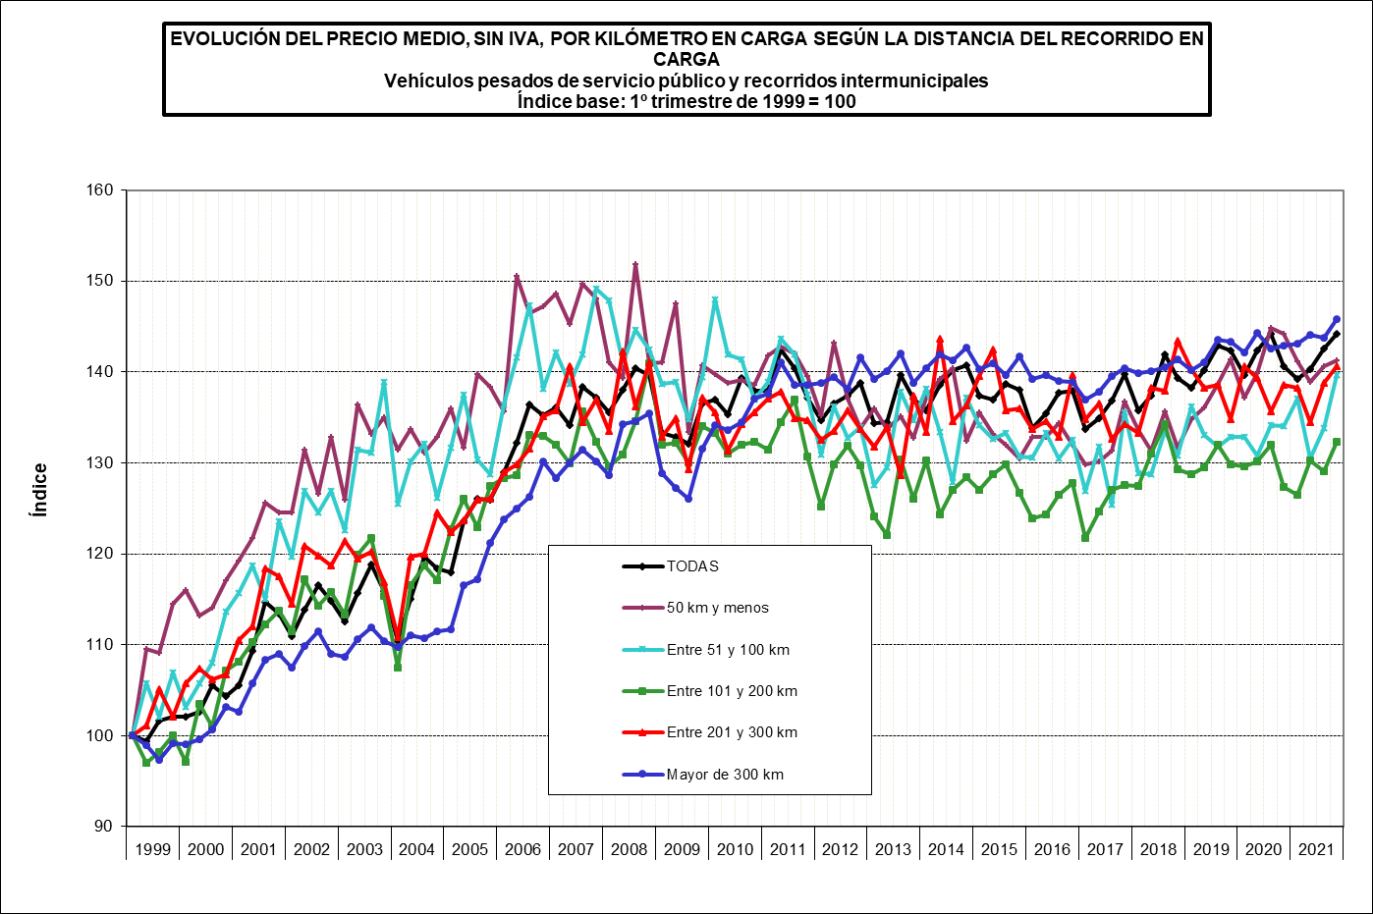
Evolución de los precios

Slide 28
Comparación precios-costes
En el cuarto trimestre de 2021 los precios aumentaron en todos los casos considerados, los costes también aumentaron.

Slide 29
Comparación precios-costes
Notes:
29

Slide 30
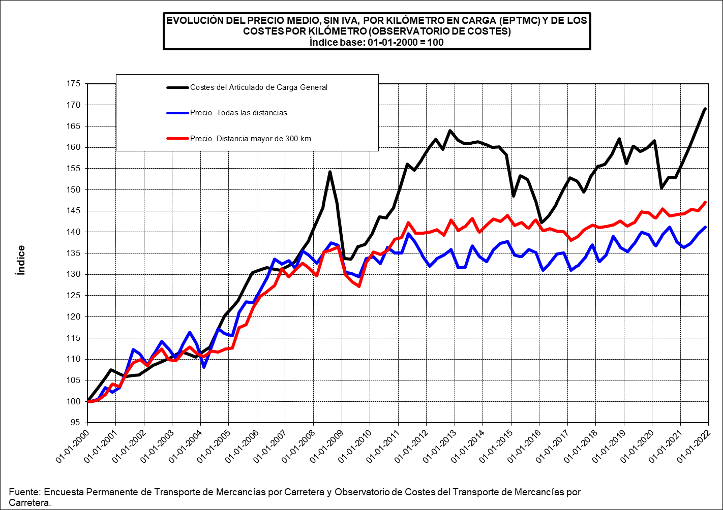
Comparación precios-costes

Slide 31
Comparación precios-costes
Notes:
31

Slide 32
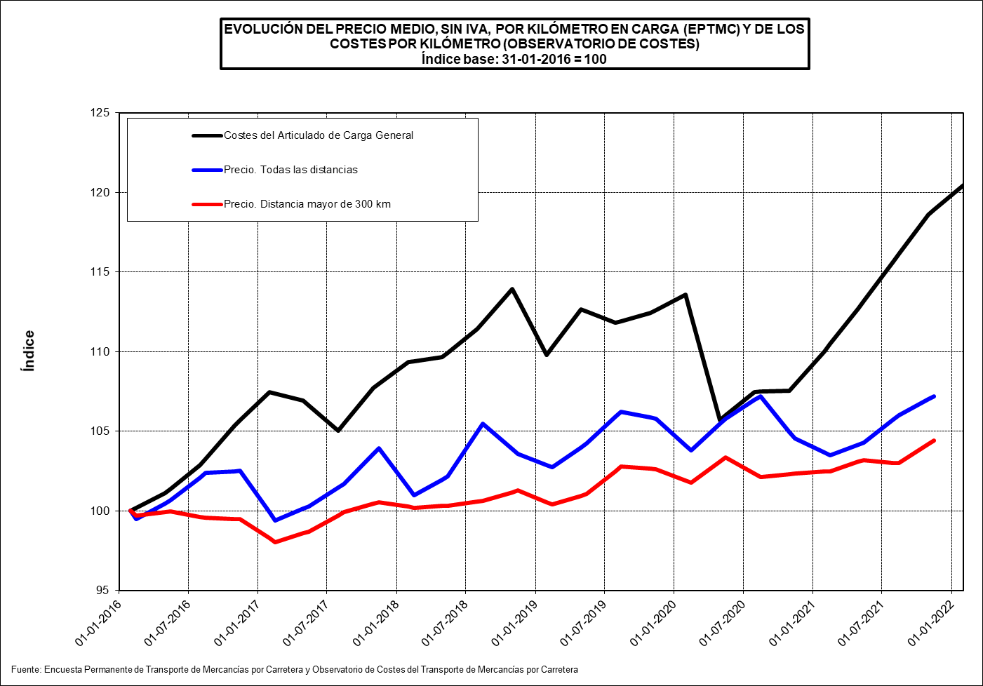
Comparación precios-costes
Notes:
32

Slide 33
Observatorio de la Actividad del Transporte de Mercancías por Carretera en Vehículos Pesados
(datos del cuarto trimestre de 2021)

Slide 34
Principales resultados trimestrales
En 2020 la actividad en el servicio público disminuyó bastante, la crisis del COVID-19 afectó sobre todo a la actividad del segundo y tercer trimestre.
En el primer trimestre de 2021 la variación de la actividad, respecto al mismo periodo del año anterior, fue positiva y aumentó en comparación a los valores del trimestre anterior.
En el segundo trimestre de 2021 la variación de la actividad, respecto al mismo periodo del año anterior, presenta porcentajes muy altos y aumenta en comparación a los valores del trimestre anterior. Estos fortísimos incrementos son debidos, en la mayor parte, al fuerte descenso de la actividad en el segundo trimestre de 2020 durante el estado de alarma por la pandemia de la COVID-19.

Slide 35
Principales resultados trimestrales
En el tercer trimestre de 2021 la variación de la actividad, respecto al mismo periodo del año anterior, presentó porcentajes altos. No obstante, la actividad disminuyó bastante respecto al trimestre anterior, salvo en el transporte interregional donde disminuyó moderadamente. El comportamiento fue parecido al estacional normal.
En el cuarto trimestre de 2021 la variación de la actividad, respecto al mismo periodo del año anterior, fue positiva excepto para el servicio privado y aumentó en comparación a los valores del trimestre anterior en el servicio público interregional e internacional.
Notes:
35

Slide 36
Principales resultados trimestrales
En el cuarto trimestre de 2021 la actividad total en el servicio público varió respecto al mismo trimestre de 2020:
En toneladas-kilómetro producidas:
En todo el servicio público un 5,1%.
En el transporte intrarregional un -3,9%.
En el transporte interregional un 7,4%.
En el transporte internacional un 6,5%.
En toneladas transportadas:
En todo el servicio público un 5,5%.
En el transporte intrarregional un 3,1%.
En el transporte interregional un 10,4%.
En el transporte internacional un 5,5%.

Slide 37
Principales resultados trimestrales
En el cuarto trimestre de 2021 el aprovechamiento de la oferta en el servicio público varió respecto al mismo trimestre de 2020:
En toneladas-kilómetro producidas por tonelada ofertada:
En todo el servicio público un -0,3%.
En toneladas transportadas por tonelada ofertada:
En todo el servicio público un 0,1%.

Slide 38
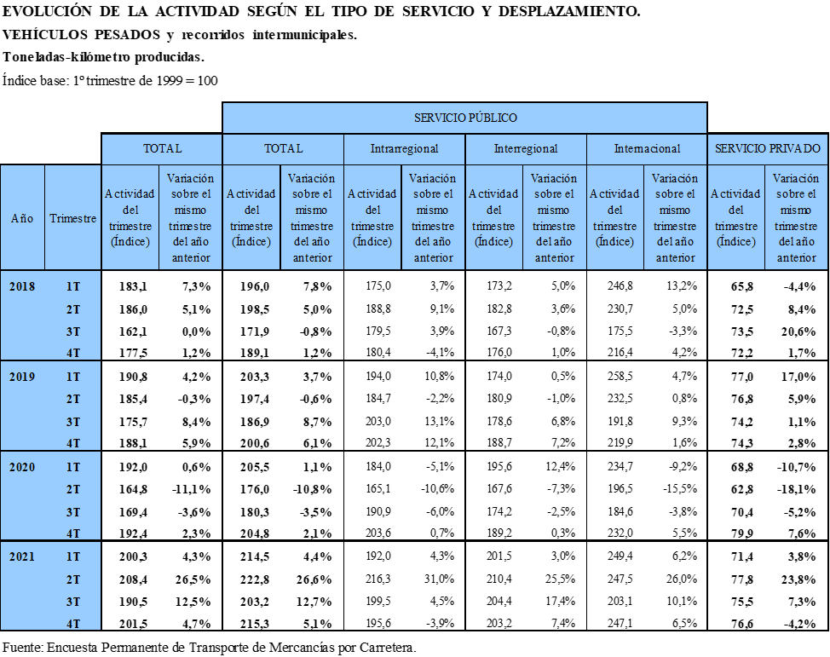
Tn-km producidas

Slide 39
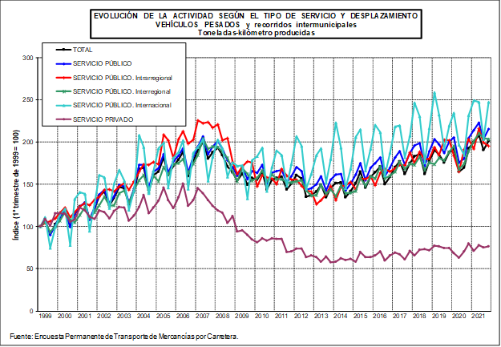
Tn-km producidas

Slide 40
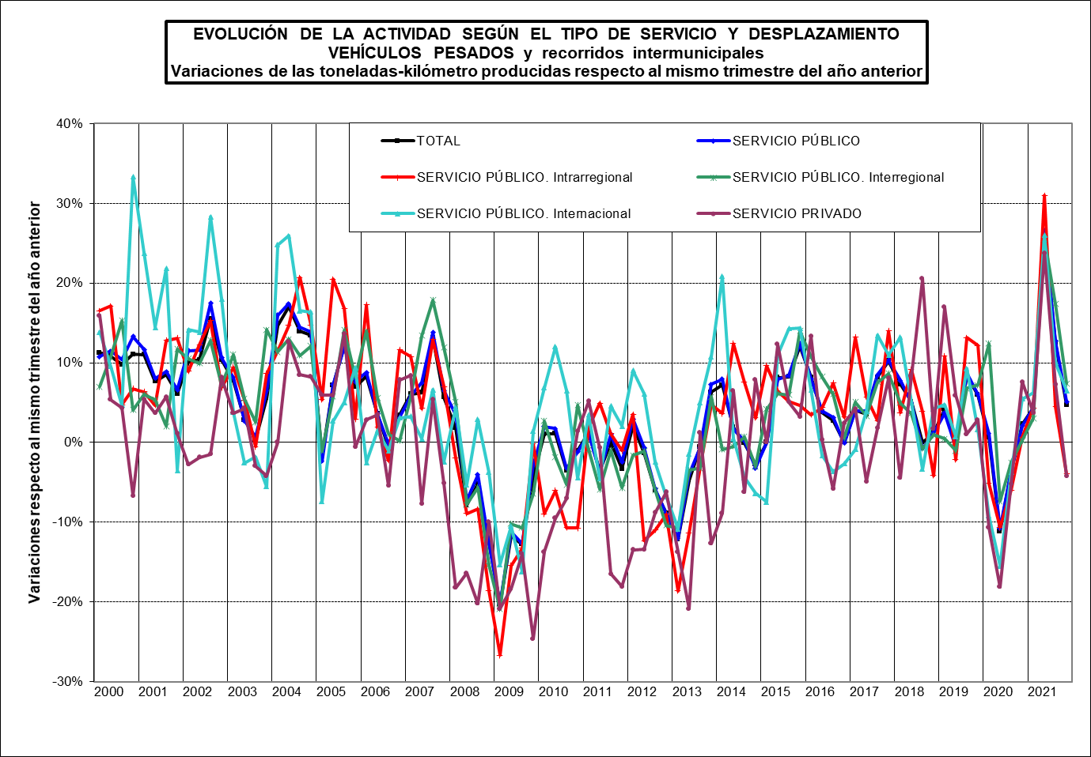
Principales resultados trimestrales
Notes:
40

Slide 41
Tn-km producidas / Tn ofertadas

Slide 42
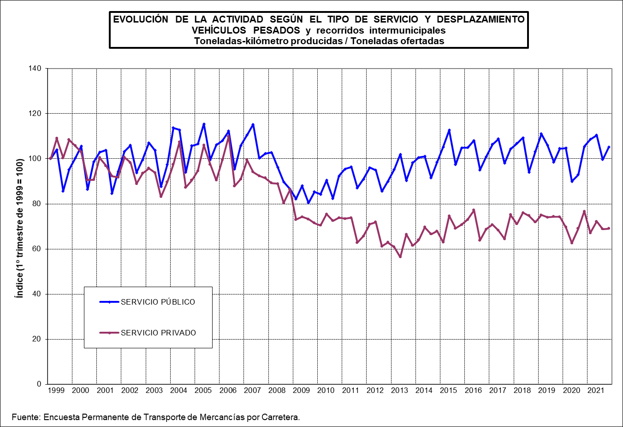
Tn-km producidas / Tn ofertadas

Slide 43
Tn transportadas

Slide 44
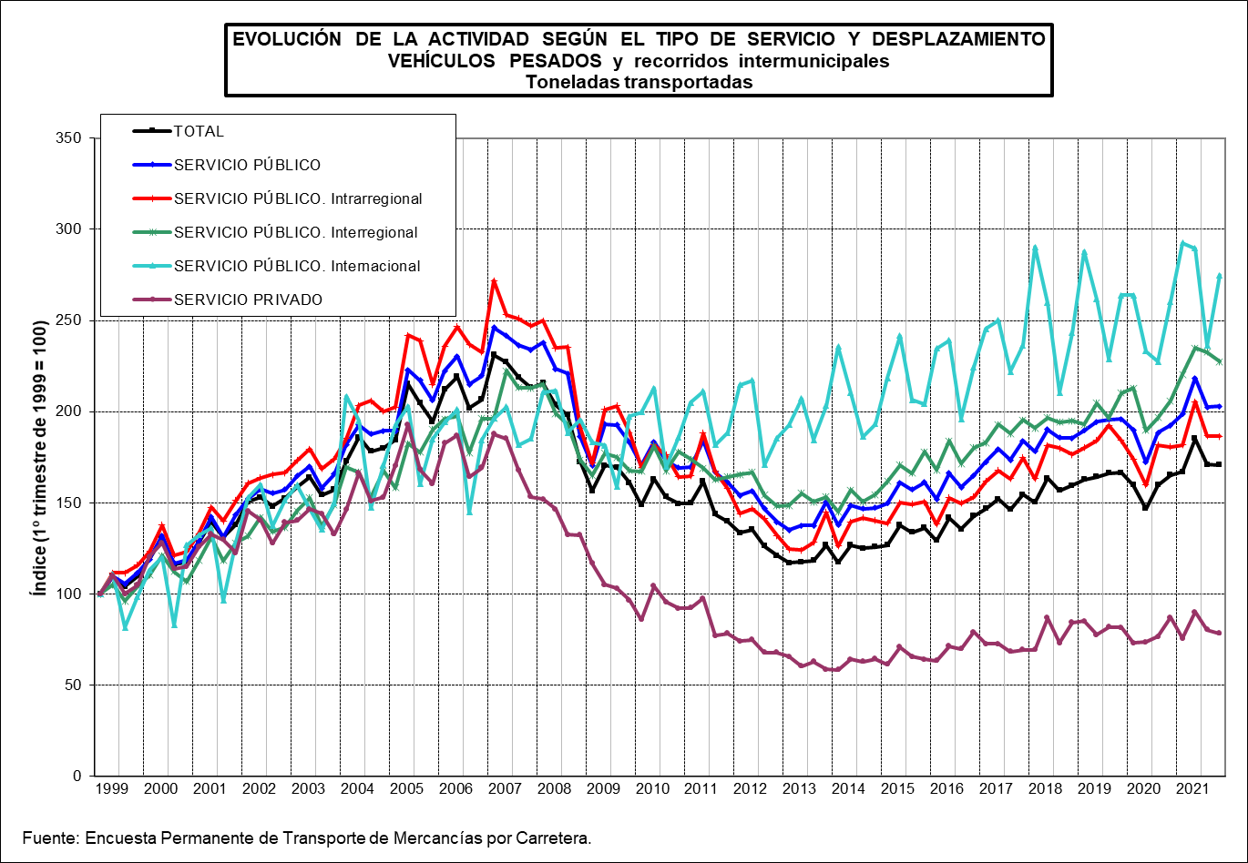
Tn transportadas

Slide 45
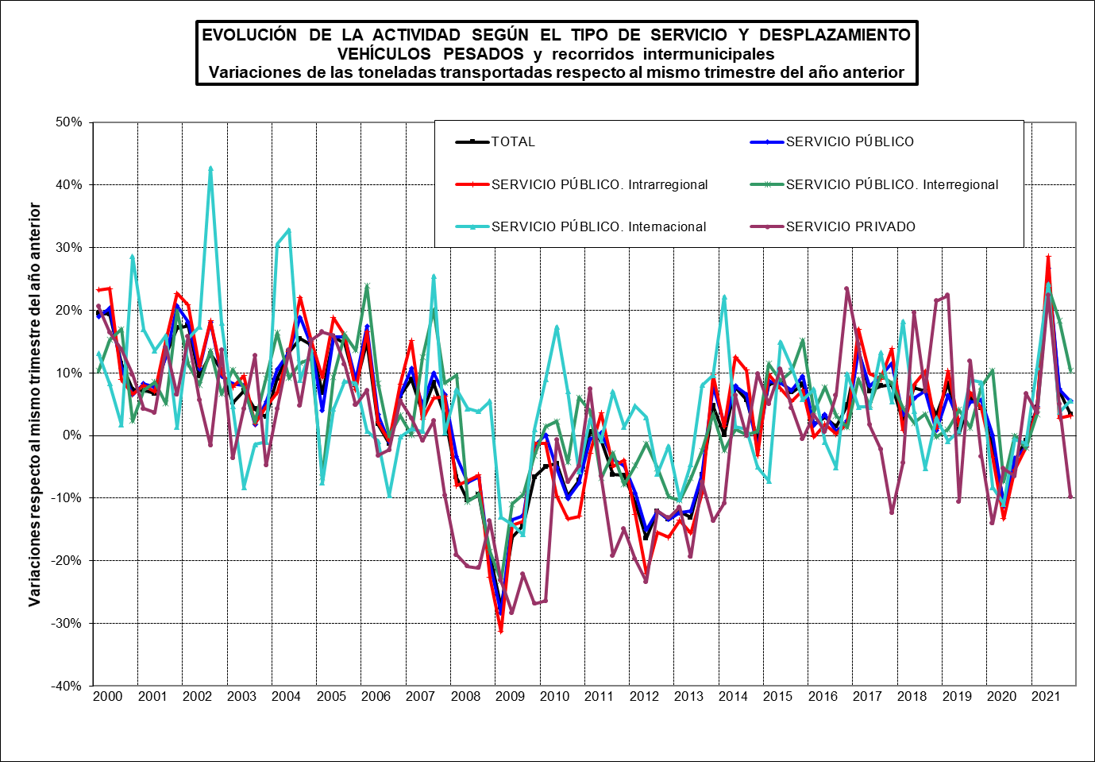
Principales resultados trimestrales
Notes:
45

Slide 46
Tn transportadas / Tn ofertadas

Slide 47
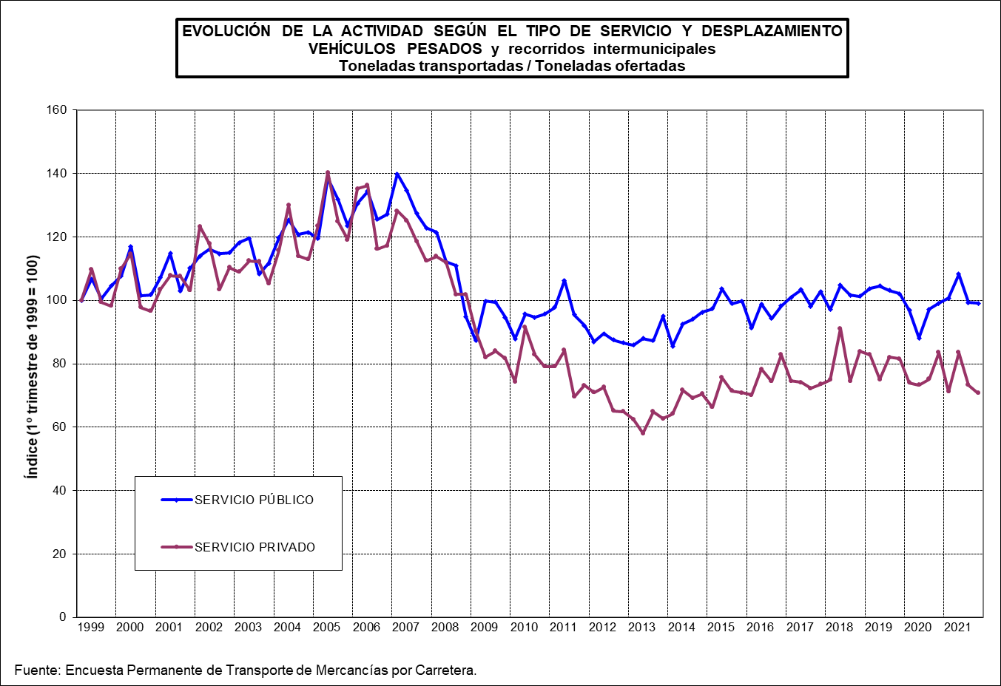
Tn transportadas / Tn ofertadas

Slide 48
Principales resultados anuales
En 2021 la actividad total en el servicio público varió respecto a 2020:
En toneladas-kilómetro producidas:
En todo el servicio público un 11,6%.
En el transporte intrarregional un 8%.
En el transporte interregional un 12,8%.
En el transporte internacional un 11,7%.
En toneladas transportadas:
En todo el servicio público un 10,7%.
En el transporte intrarregional un 9,2%.
En el transporte interregional un 13,6%.
En el transporte internacional un 11%.
Notes:
48

Slide 49
Principales resultados anuales
En 2021 el aprovechamiento de la oferta en el servicio público varió respecto a 2020:
En toneladas-kilómetro producidas por tonelada ofertada:
En todo el servicio público un -0,3%.
En toneladas transportadas por tonelada ofertada:
En todo el servicio público un 0,1%.
Notes:
49

Slide 50
Tn-km producidas
Notes:
50

Slide 51
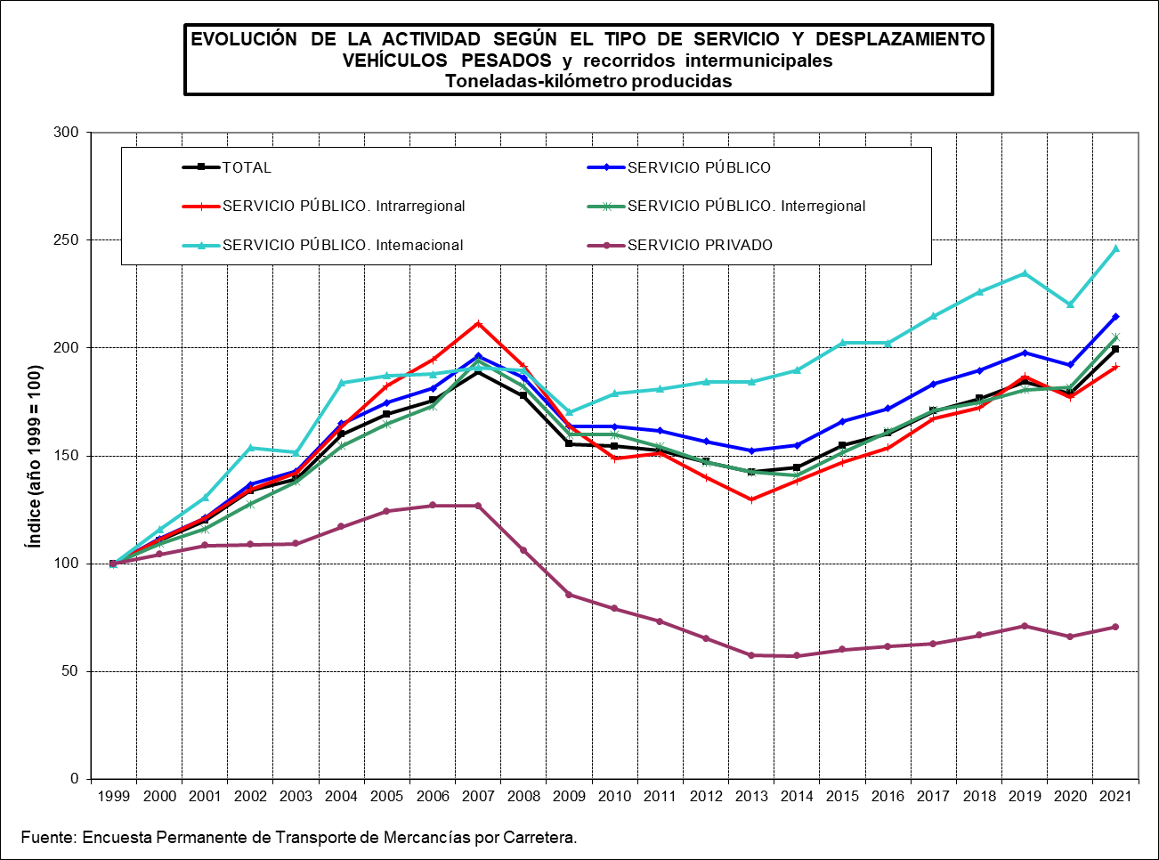
Tn-km producidas
Notes:
51

Slide 52
Tn-km producidas / Tn ofertadas
Notes:
52

Slide 53
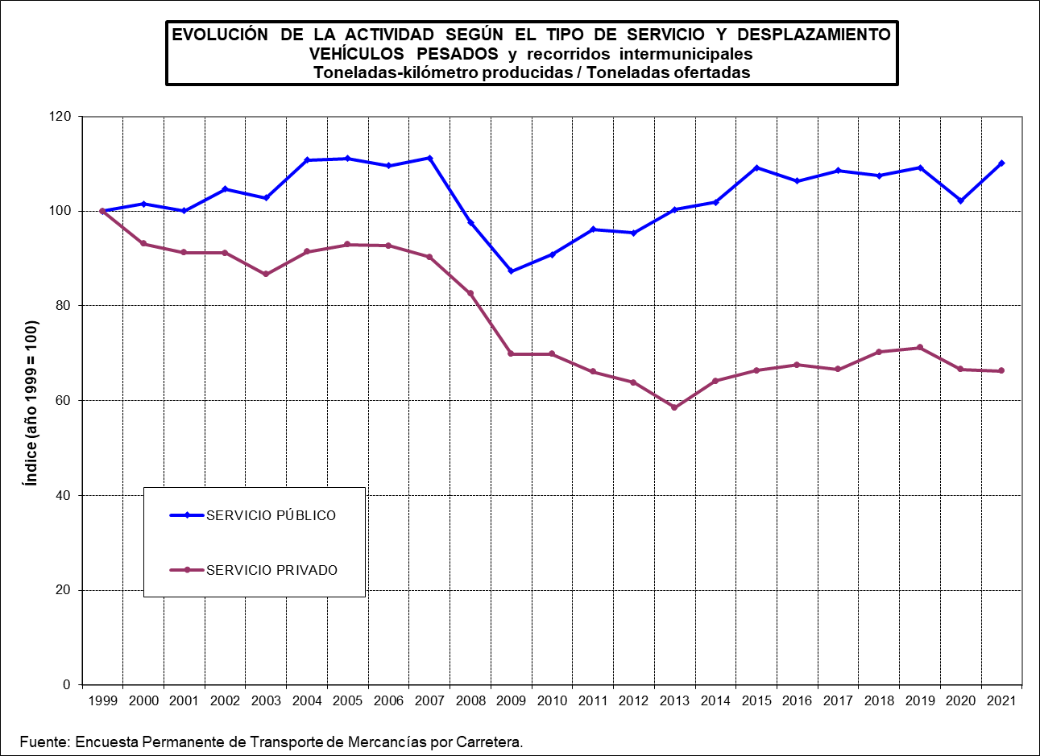
Tn-km producidas / Tn ofertadas
Notes:
53

Slide 54
Tn transportadas
Notes:
54

Slide 55
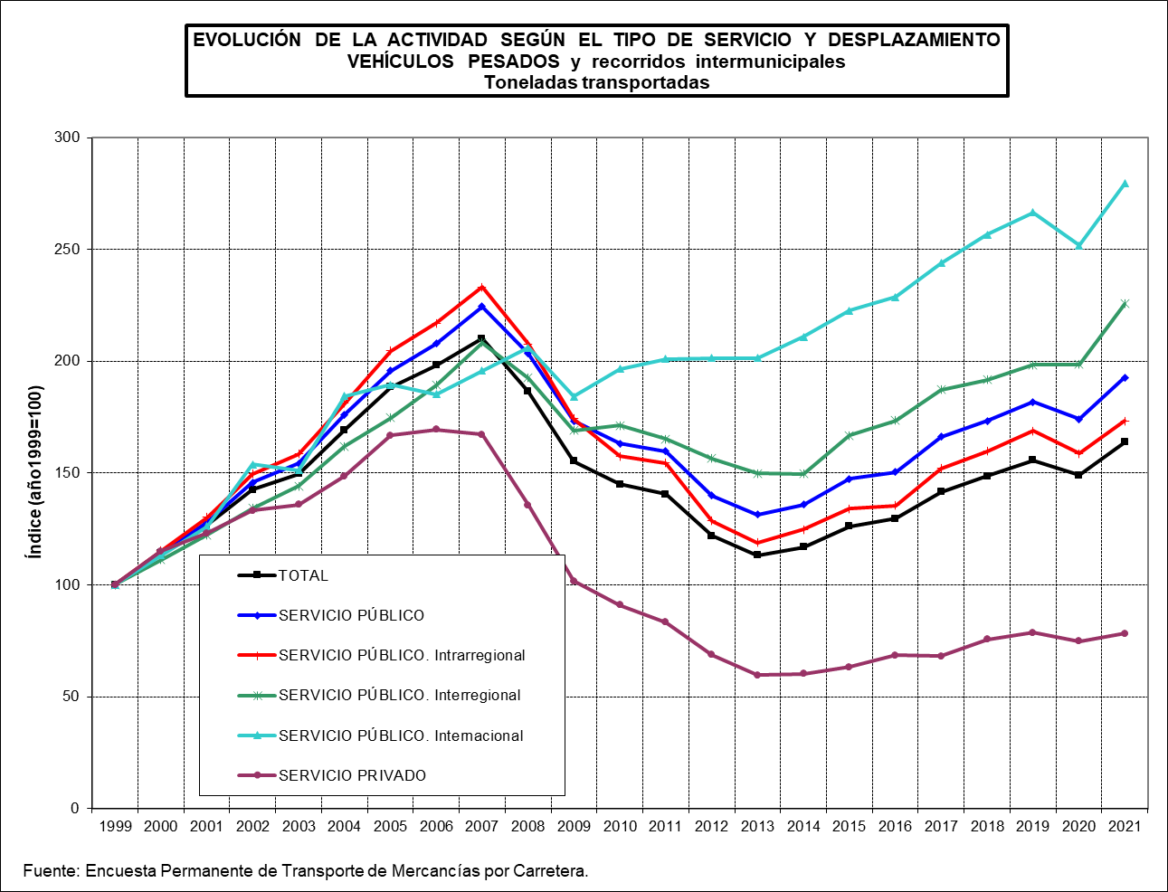
Tn transportadas
Notes:
55

Slide 56
Tn transportadas / Tn ofertadas
Notes:
56

Slide 57
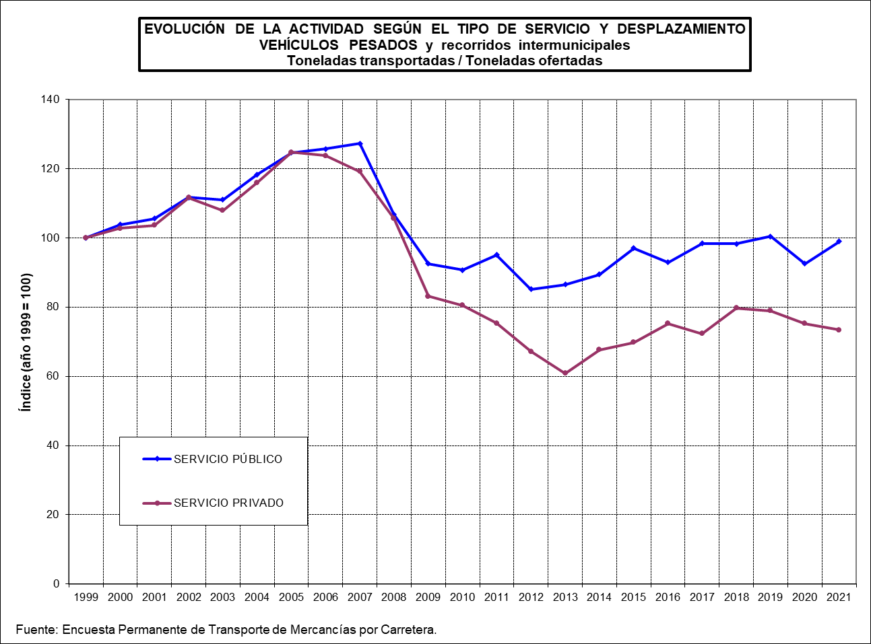
Tn transportadas / Tn ofertadas
Notes:
57

Slide 58
Km recorridos en vacío
El porcentaje de los kilómetros totales recorridos en vacío por los vehículos pesados de servicio público disminuyó mucho en el segundo trimestre de 2021 respecto al mismo trimestre del año anterior, esto es debido al fuerte aumento en el segundo trimestre de 2020 durante el estado de alarma por la pandemia de la COVID-19.
En el tercer trimestre de 2021 disminuyó respecto al mismo trimestre del año anterior, salvo en el transporte internacional donde aumentó ligeramente.
En el cuarto trimestre de 2021 aumentó respecto al mismo trimestre del año anterior, salvo en el transporte interregional.

Slide 59
Km recorridos en vacío
Notes:
59

Slide 60
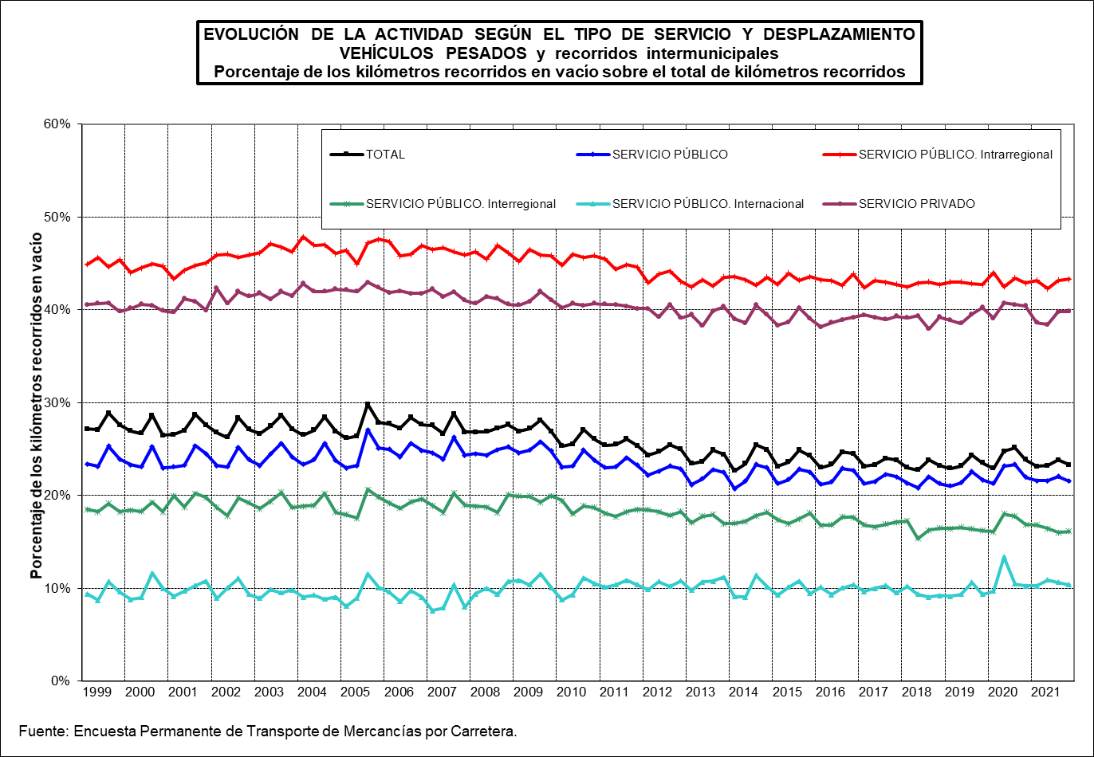
Km recorridos en vacío

Slide 61
Km recorridos en vacío
Notes:
61

Slide 62
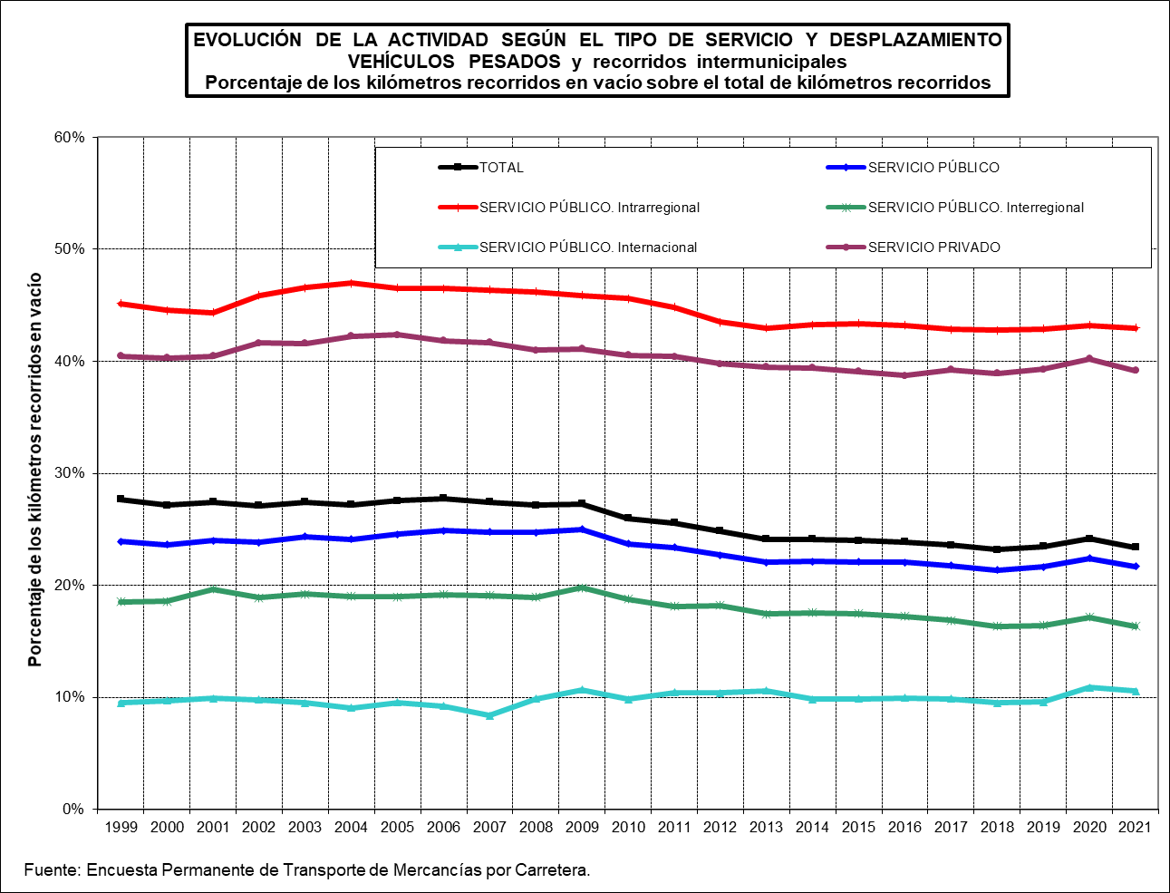
Km recorridos en vacío

Slide 63
Comparación de la evolución:
Costes
Precios
Actividad
Notes:
63

Slide 64
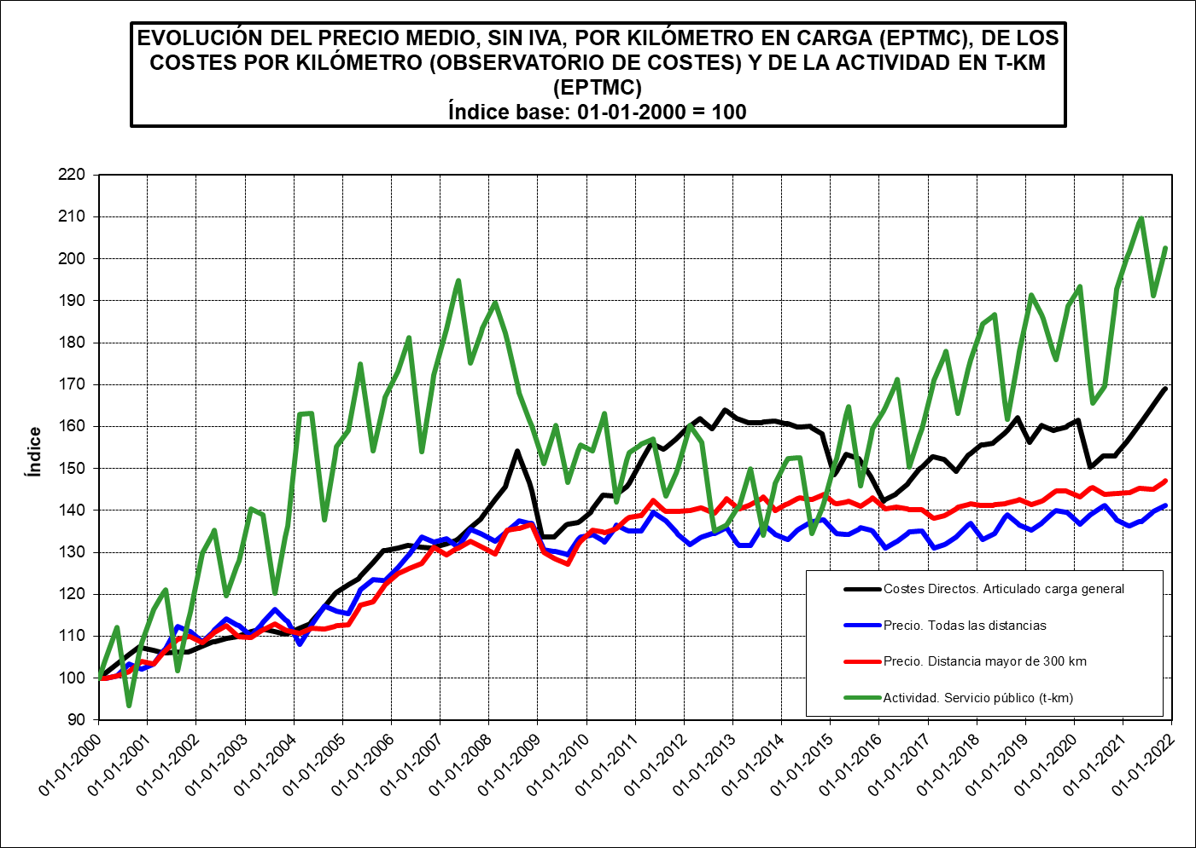
Comparación precios-costes-actividad
Notes:
64

